Slide 1
龙头低吸 赢在买卖
07月14日 20:15
何灶婵
执业编号:A1120622050001
经传多赢资深投顾，金融专业出身，专注研究市场10余年。对大盘研判有独特自我见解。独创翻倍超跌战法、龙头回马枪，方法实用易懂，服务专业用心，深受用户朋友的喜欢。

Slide 2
01/
02/
03/
行情要点
龙头选股
买卖点细节

Slide 3
01
行情要点

Slide 4
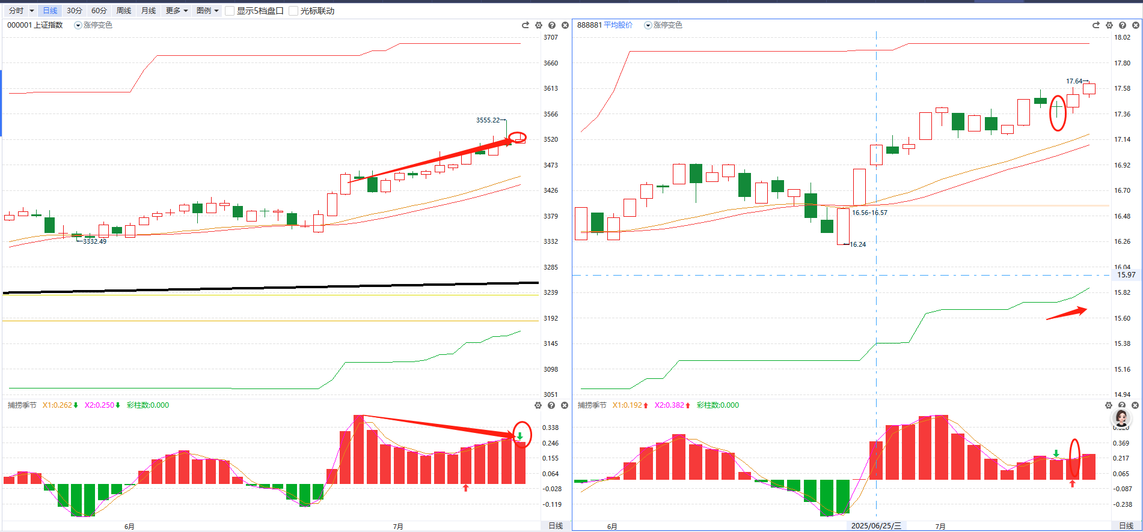
中线向上 轮动新高
平均股价月线和周线金叉区域，中期趋势向上，短期创阶段新高，且金叉+熊线上移，整体势头向好，顺势持股
而上证指数顶背离死叉震荡调整， 资金容易流向题材股，形成权重搭台，题材唱戏的趋势牛行情

Slide 5
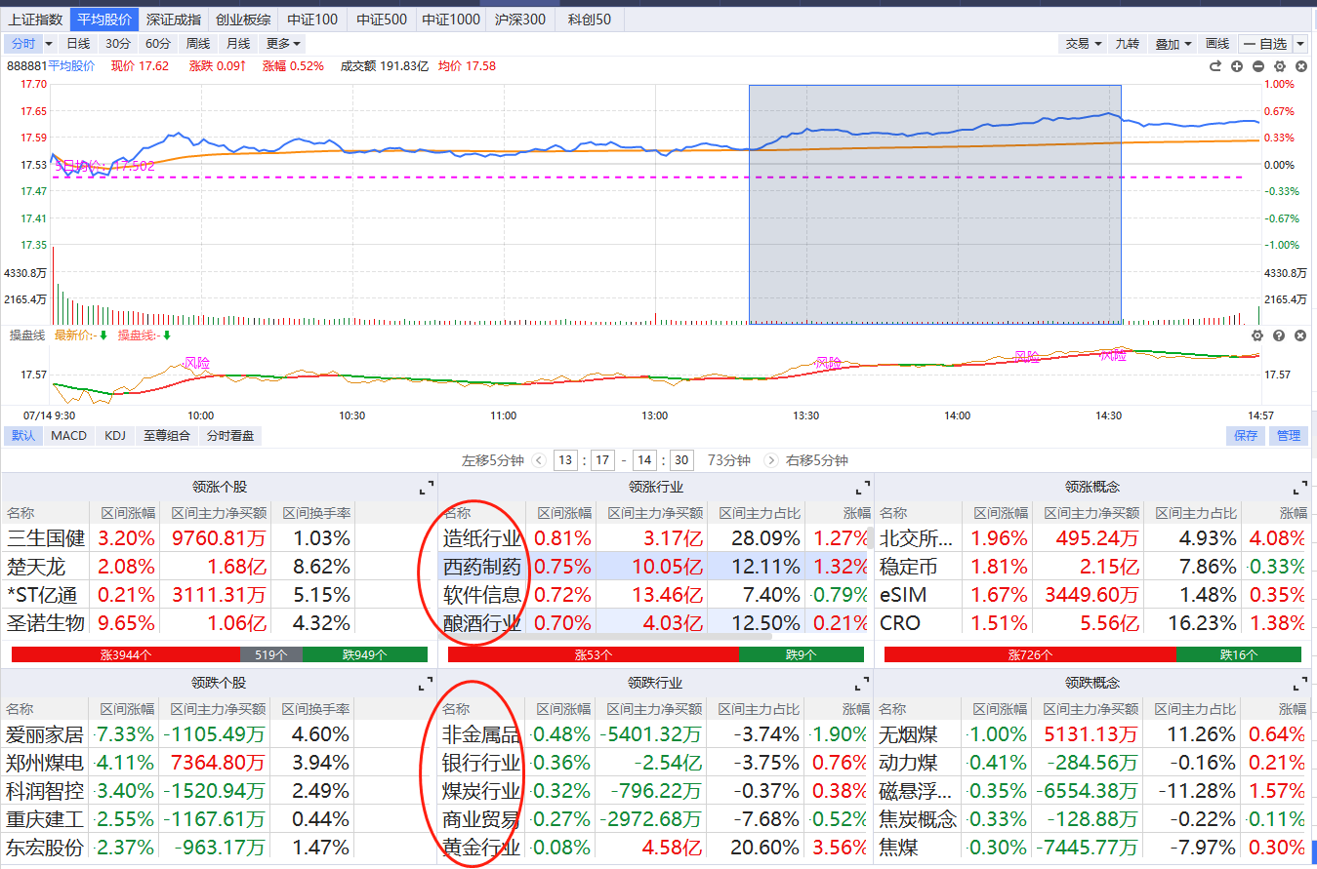
反内卷行业反复异动
1）业绩：2025H1业绩预告高峰期，部分业绩表现亮眼的公司受到市场关注。
2）机器人：智元、宇树中标人形双足机器人代工服务采购项目，总预算高达1.24亿元，是目前国内人形机器人领域的最大单笔采购。
3）医药：2025年国家基本医疗保险、生育保险和工伤保险药品目录及商业健康保险创新药品目录调整正式启动。
4）军工：机构称，十四五收官“一年补三年欠账“牵引产业链弹性；十五五及2027建军百年目标，中国军工资产将迎来景气重估、资产重估和科技能力重估

Slide 6
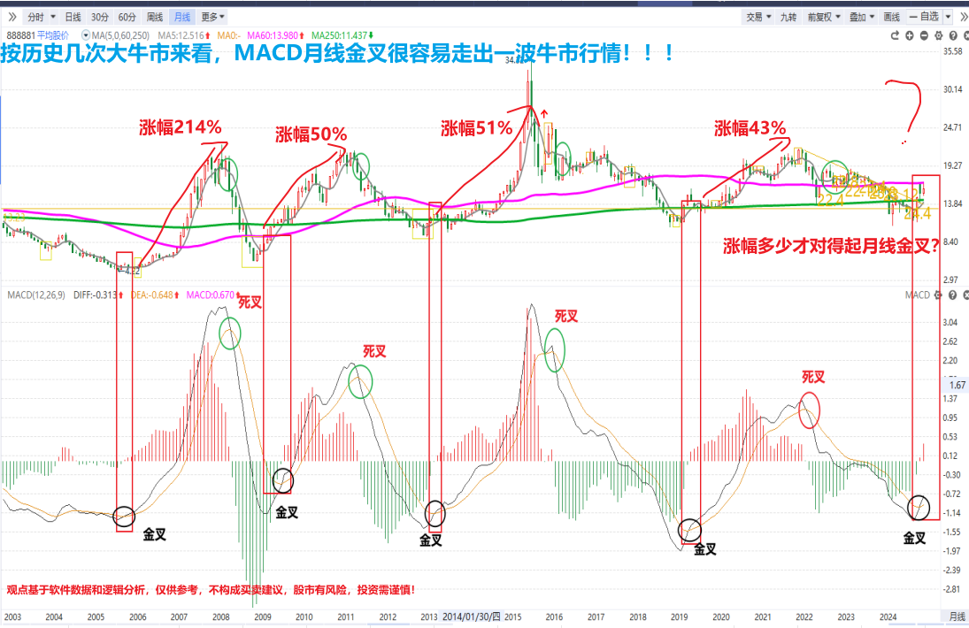
月线MACD金叉酝酿大行情
按历史几波大牛市来看，每一轮月线MACD金叉，容易走出一波大行情，目前还在金叉区域，保持信心！

Slide 7
02
选龙头股

Slide 8
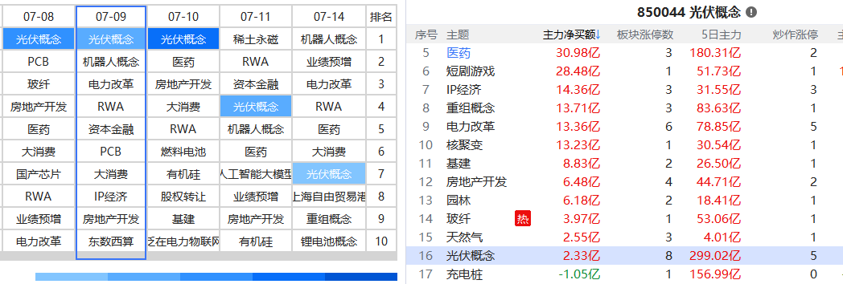
风口方向
判断短线热点标准
1、反复上榜，3天有2次/5天有3次
2、排名前五
3、周线金叉区域
下半年重点留意反内卷主题：锂电池、硅料、基建、光伏（T+3）、创新药（创新高）等
Notes:
分析航运走弱

Slide 9
为什么做启动龙头.双龙个股
战法含义：该战法结合趋势理论、资金推动轮、顶底理论以及筹码分析而形成一套超短线盈利模型，同时结合当下热点风口、热点轮动节奏更好把握低吸与高抛操作，并且在单一涨停复制模型下，做了进一步升级，精选出双涨停板个股，更快更稳把握主升浪起爆。
战法逻辑：
1、个股底部放量大阳启动，解决了投资者买在顶部的问题
2、中期趋势向上以及底部筹码集中，上涨更有持续性
3、在确定市场风口下精选，节奏踩更准
4、双龙个股主力资金介入更深，有涨停因子，抓涨停胜率更高
适用环境：从横向样本统计上看，短线上攻数值大于10的行情，结合市场热点风口，筛选出双龙双紫且首次启动回踩的个股，从中捕捉启动龙头股继续涨停机会。

Slide 10
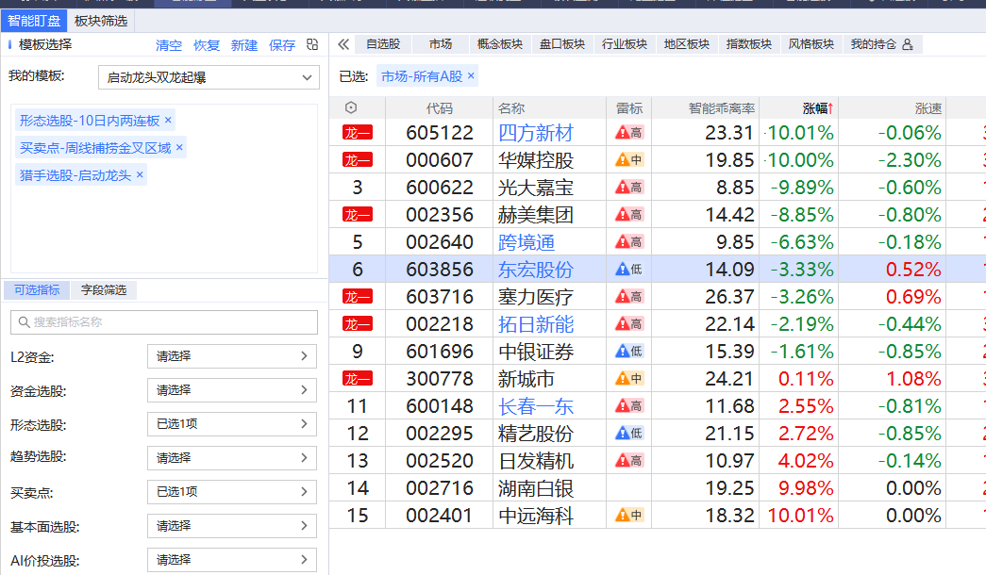
选龙头股

Slide 11
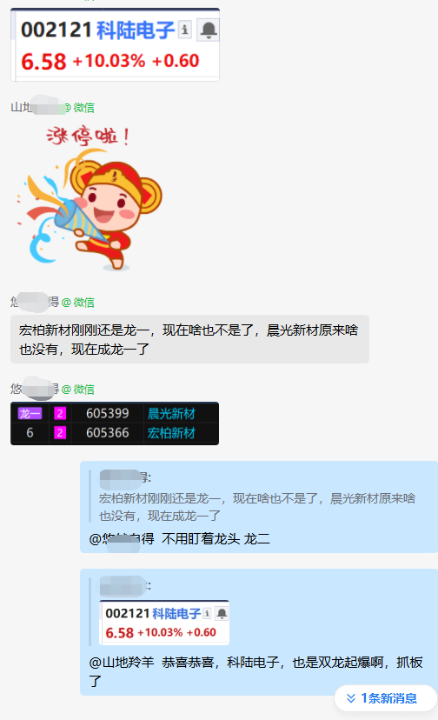
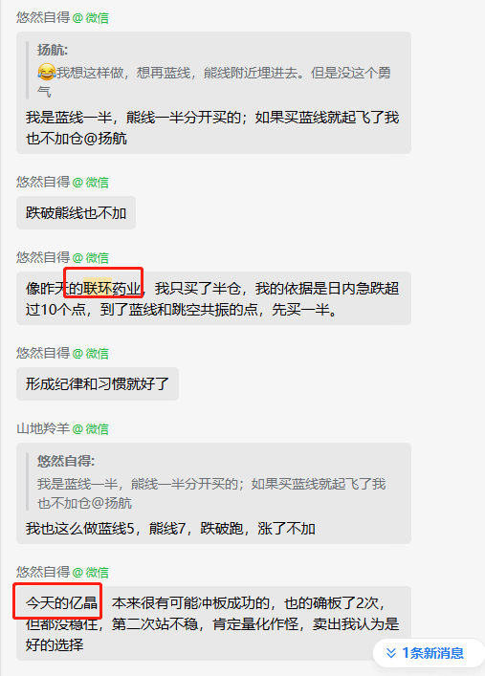
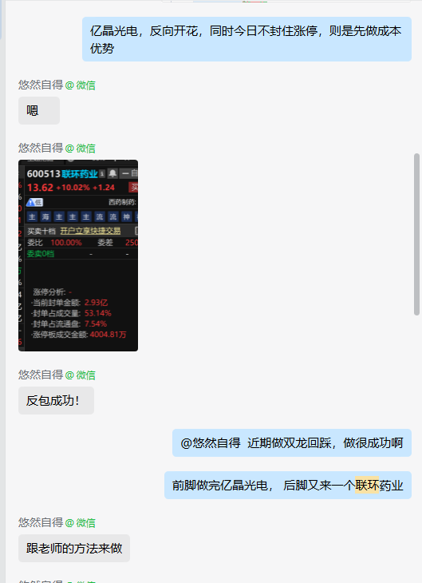
用户反馈
以上为特定客户、特定时间区间的历史业绩，个别情况不代表普遍现象，个股历史涨幅不预示其未来表现，过往收益亦不代表未来收益承诺。市场有风险，投资需谨慎!

Slide 12
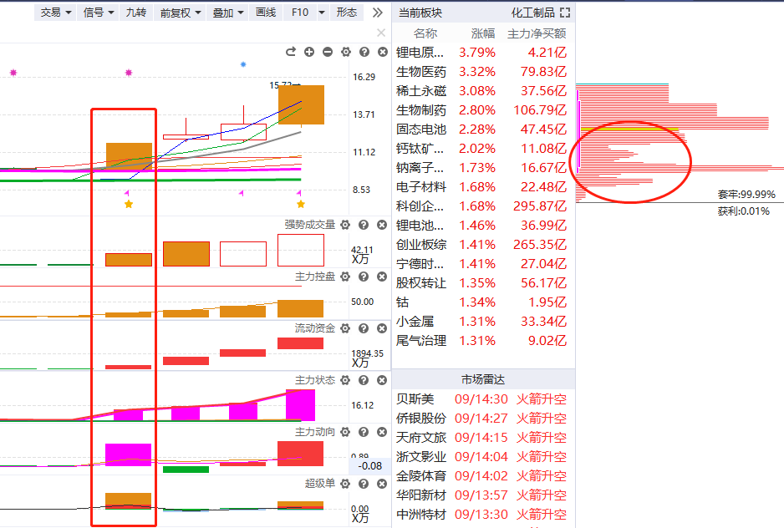
龙头精选要素
1、实体涨停板，双龙更佳
2、底部筹码集中，没松动
3、震荡回调过程中资金红肥绿瘦，控盘增加
4、优选第一波启动后回踩
买点信号（水下低吸）
1、回踩支撑，强势行情回踩5日线/蓝线/缺口
2、金叉、蓝线/熊线上移代表启动，是加仓信号
3、盘中T0买点
卖点信号（有盈利卖出都是正确）
1、若是把握到涨停板个股，第二天不能继续封板，则是减仓信号
(当日反复炸板，尾盘封板也是减仓信号，第二天容易闷杀)
2、前高压力
3、熊线兜底

Slide 13
03
启动龙头双龙起爆战法

Slide 14
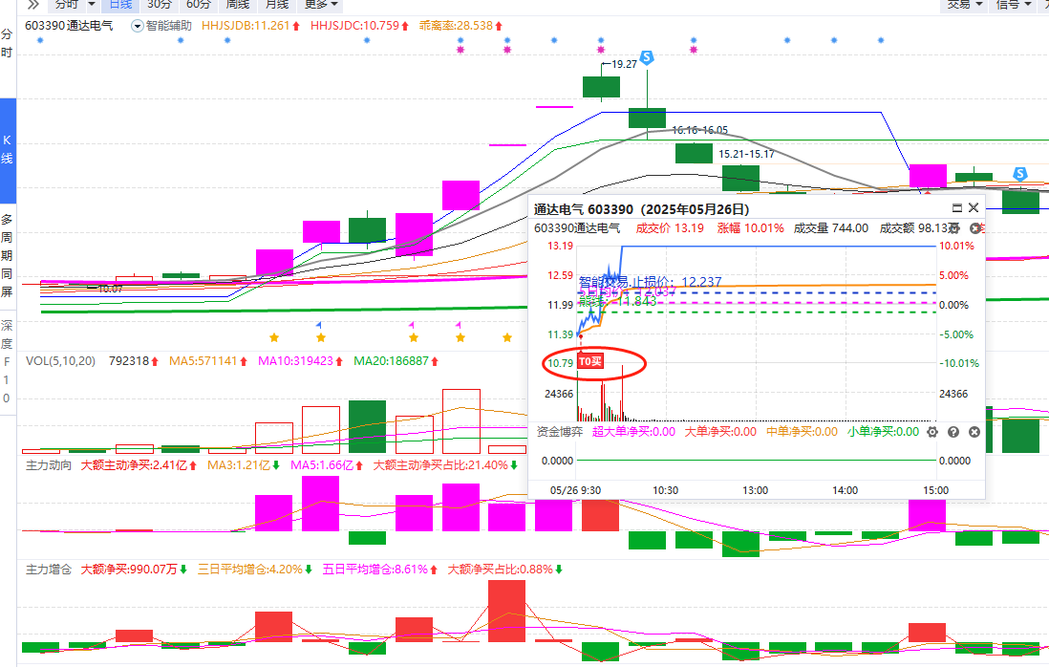
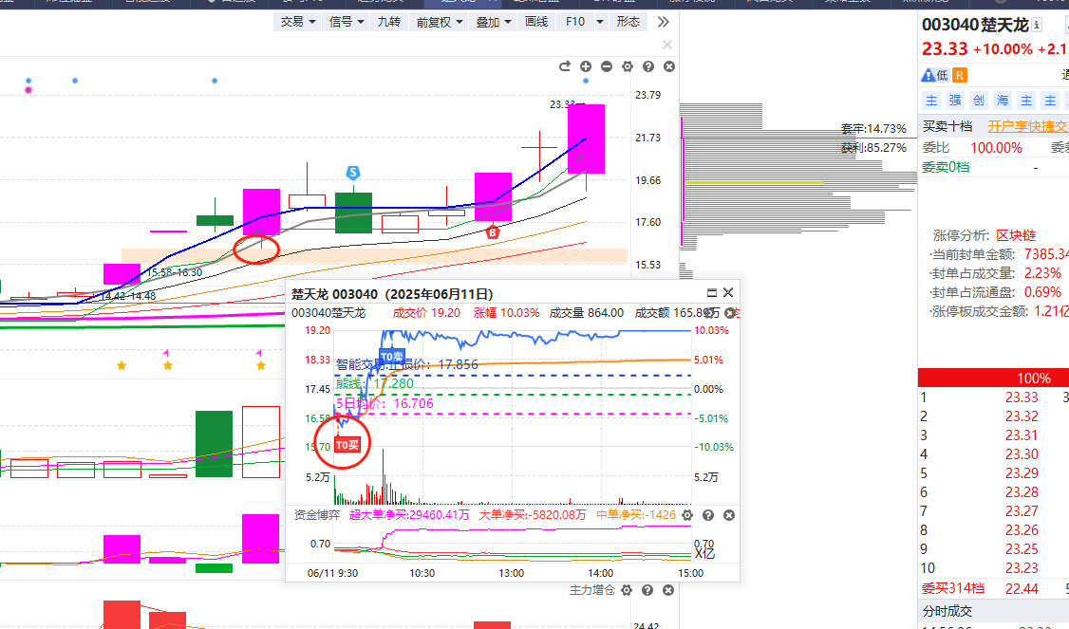
启动龙头双龙起爆战法买点
买点1：个股符合启动龙头双龙起爆模型，个股在洗盘过程中出现T0买点信号，是一个试仓点

Slide 15
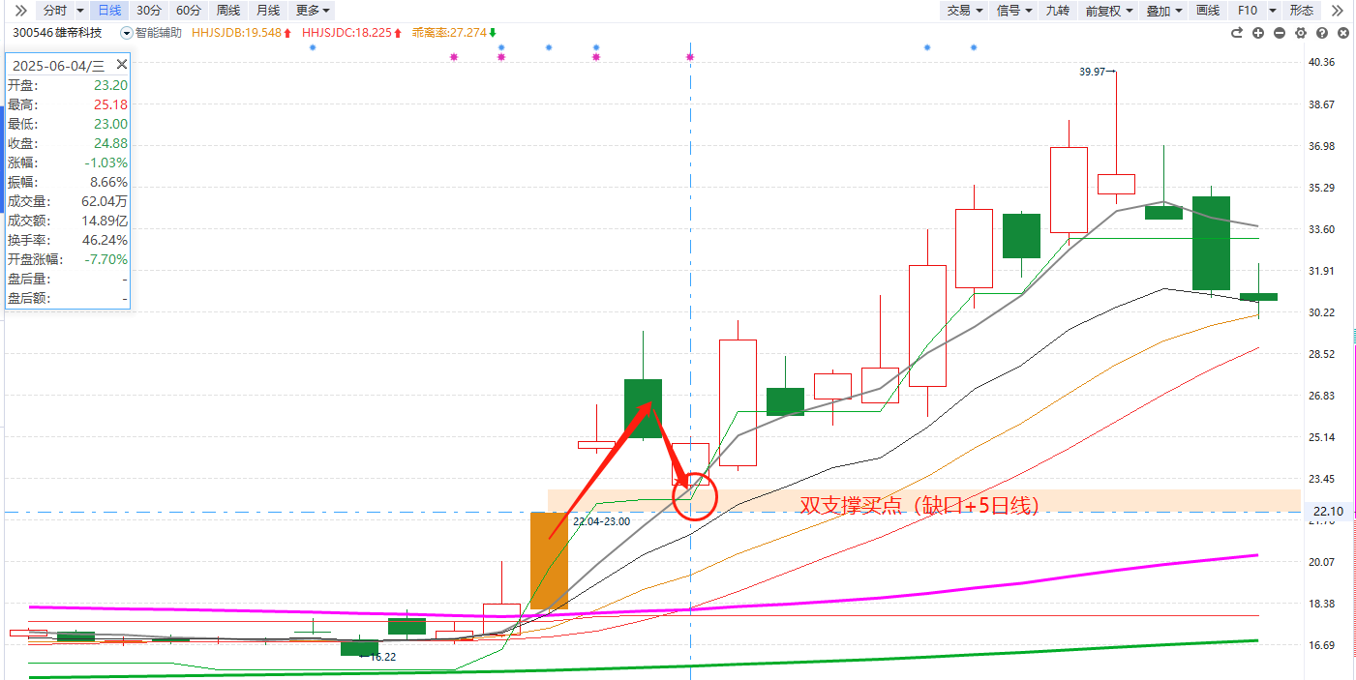
启动龙头双龙起爆战法买点
买点2：个股符合启动龙头双龙起爆战法模型，在震荡回调过程中，回踩短线支撑点（缺口、熊线、蓝线、5日线等），双支撑更佳。
Notes:
猎手有奖征文提交链接：https://gsh.n8n8.cn/huodong/userarticle

Slide 16
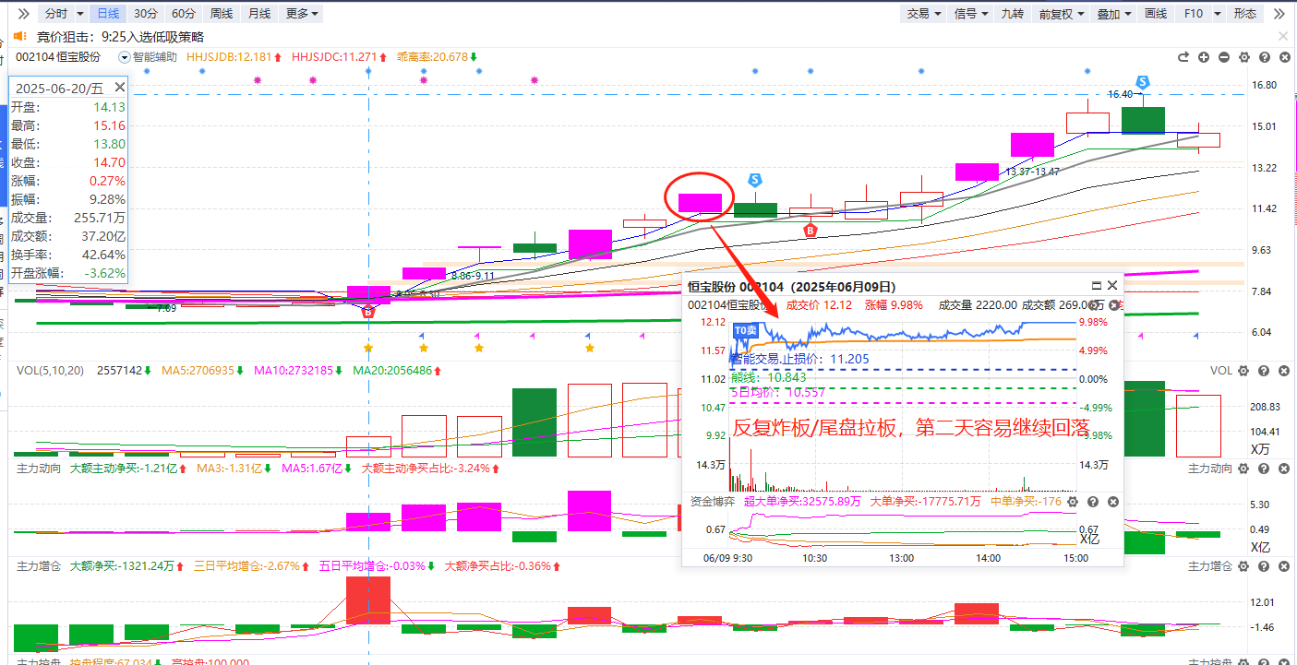
启动龙头双龙起爆战法卖点
1、涨停板第二天不能继续涨停，收阴线，则是减半仓，熊线兜底
2、涨停板当天反复炸板或2点半后封板，则减半仓，熊线兜底
Notes:
猎手有奖征文提交链接：https://gsh.n8n8.cn/huodong/userarticle

Slide 17
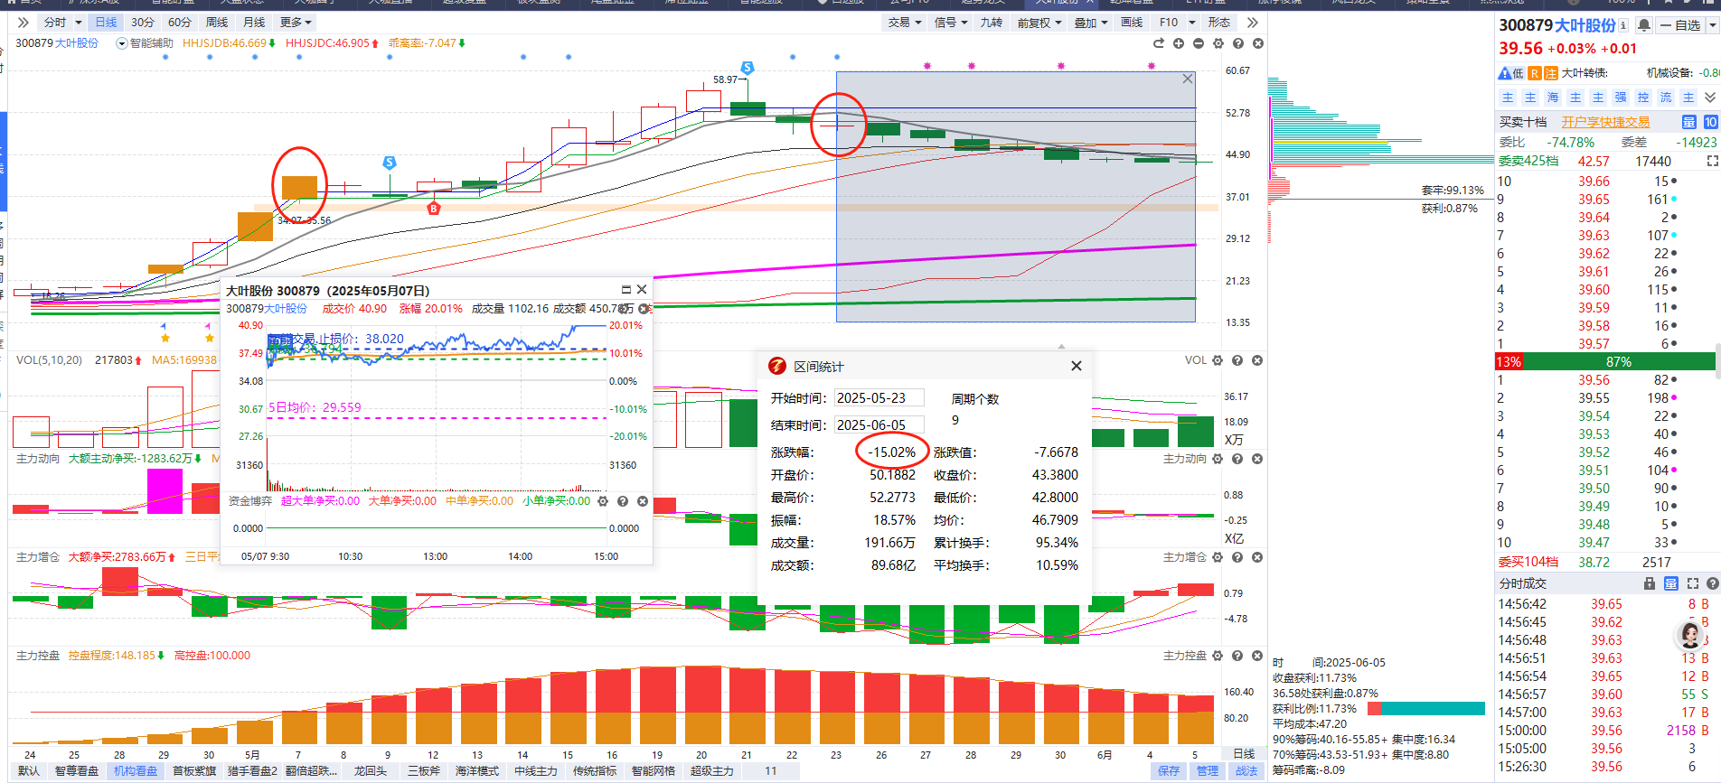
启动龙头双龙起爆战法卖点
龙头一旦跌破熊线，短线趋势走坏，容易走横盘或者震荡下行走势
Notes:
猎手有奖征文提交链接：https://gsh.n8n8.cn/huodong/userarticle

Slide 18
Notes:
猎手有奖征文提交链接：https://gsh.n8n8.cn/huodong/userarticle

